Slide 1
Ассоциация «Клуб бухгалтеров и аудиторов некоммерческих организаций» (Москва) в рамках проекта “Тематический ресурсный центр для НКО: налогообложение и бухгалтерский учёт”

Slide 2
при финансовой поддержке Фонда президентских грантов

Slide 3
87-й вебинар Ассоциации "КБА НКО" 26.01.2021
«Выбор договора с физическим лицом в НКО: трудовой договор, гражданско-правовой договор возмездного оказания услуг, договор с самозанятым, договор с добровольцем. Отличия, преимущества, недостатки каждого вида договора»
в рамках проекта
“Тематический ресурсный центр для НКО: налогообложение и бухгалтерский учёт”
с использованием гранта Президента Российской Федерации на развитие гражданского общества, предоставленного Фондом президентских грантов

Slide 4
Деятельность Ассоциации:
Ежеквартальные встречи московского Клуба
Встречи региональных Клубов (Великий Новгород, Воронеж, Екатеринбург, Казань, Калининград, Кемерово, Курган, Нижний Новгород, Новосибирск, Пенза, Псков, Самара, Санкт-Петербург и Ленинградская область, Саратов, Симферополь, Ульяновск, Челябинск)
Регулярные обзоры изменений в законодательстве, касающихся НКО
Консультационные семинары и вебинары
Серия книг «Некоммерческие организации» под общей редакцией П.Ю. Гамольского

Slide 5
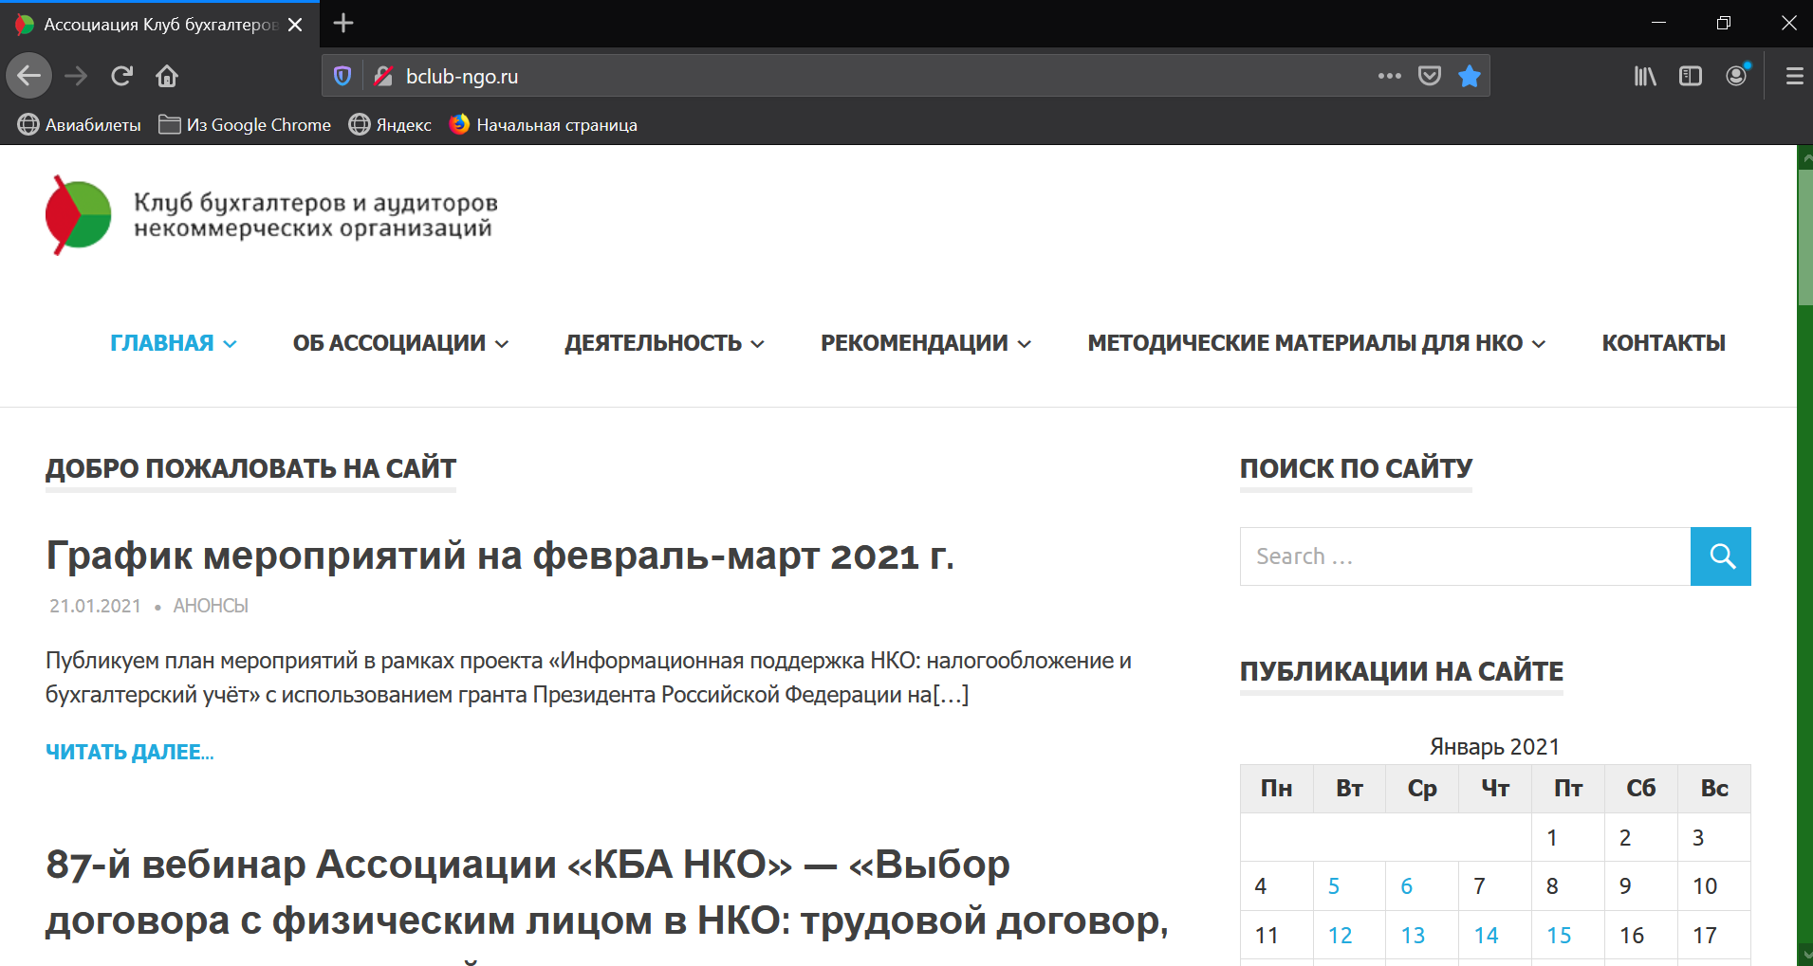

Slide 6
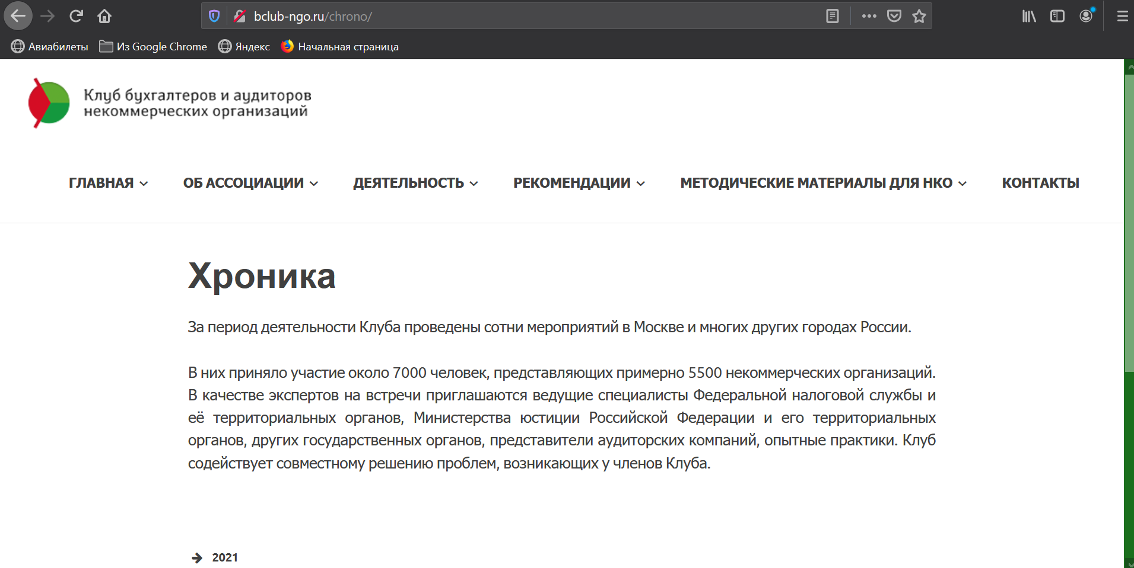

Slide 7
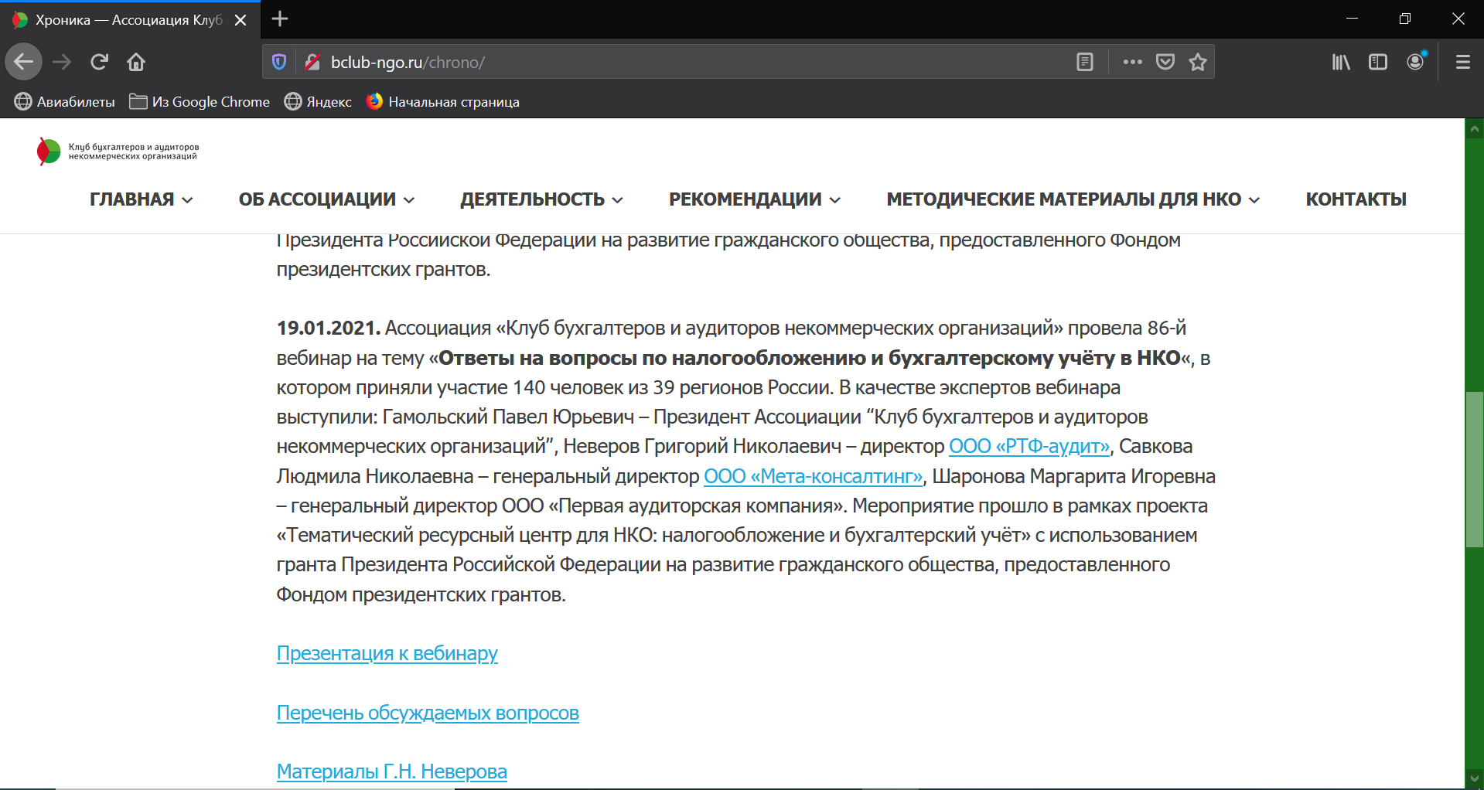

Slide 8
Присоединяйтесь к нам
* на Facebook: https://www.facebook.com/groups/bclub.ngo/
* в Контакте:
https://m.vk.com/public183078827?from=groups
* в Инстаграмм:
https://www.instagram.com/bclub_ngo/?fbclid=IwAR3dWHs4mlVhw0-PhYb0DzyBrgAGmKEWvW0VMahcg196iwynvxx11n3K6Q0

Slide 9
Наши вебинары в Интернете
*https://www.youtube.com/channel/UCjTcVOe3ucOVpB84OsPaLnQ/videos
*Открыта подписка на обновление канала

Slide 10
План-график вебинаров на февраль 2021 г.
- 02.02.2021. г. Москва. 88-й вебинар «Новые федеральные стандарты бухгалтерского учёта в деятельности НКО: ФСБУ 5/2020 «Запасы», ФСБУ 6/2020 «Основные средства» и ФСБУ 26/2020 «Капитальные вложения»». Эксперт: Савкова Людмила Николаевна – генеральный директор ООО «Мета-консалтинг». Регистрация здесь.
- 09.02.2021. г. Москва. 89-й вебинар «Ответы на вопросы по бухгалтерcкому учёту и налогообложению» для руководителей, бухгалтеров и активистов СО НКО». Эксперты: Гамольский Павел Юрьевич – Президент Ассоциации “Клуб бухгалтеров и аудиторов некоммерческих организаций”, Неверов Григорий Николаевич – директор ООО «РТФ-аудит», Савкова Людмила Николаевна – генеральный директор ООО «Мета-консалтинг», Шаронова Маргарита Игоревна – генеральный директор ООО «Первая аудиторская компания». Регистрация здесь.
- 16.02.2021. г. Москва. 90-ой вебинар «Занятие четвёртое из цикла «Бухгалтерский учёт в НКО для бухгалтера, начинающего работу в некоммерческой организации» — «Подготовка к составлению годовой бухгалтерской отчётности в НКО». Эксперт – Шаронова Маргарита Игоревна, генеральный директор ООО «Первая аудиторская компания». Регистрация здесь.
- 25.02.2021. г. Москва. 91-ый (Большой) вебинар на тему “Новое в правовом регулировании, налогообложении и бухгалтерском учёте в НКО в 2021 году”. Эксперт – Гамольский Павел Юрьевич – Президент Ассоциации “Клуб бухгалтеров и аудиторов некоммерческих организаций”. Регистрация здесь.

Slide 11
Эксперт
сегодняшнего
вебинара

Slide 12
Родина Елена Алексеевна
Специалист по кадровому администрированию ООО «Инфраструктура благотворительности», опыт работы в области кадрового учёта и расчёта заработной платы с 2000 года, в т.ч. 5 лет в сфере НКО.

Slide 13
Выбор договора с физическим лицом в НКО: трудовой договор, гражданско-правовой договор, договор с самозанятым, договор с добровольцем.
- сравнительный анализ тд, гпх, договора с добровольцем
-риски и ответственность тд, гпх, договора с добровольцем
налоги с возмещения расходов тд, гпх, договора с добровольцем
26.01.2021 Родина Е.А. (list82@mail.ru)

Slide 14
СРАВНИТЕЛЬНЫЙ АНАЛИЗ ТД, ГПХ, ДОГОВОРА С ДОБРОВОЛЬЦЕМ

Slide 15
СРАВНИТЕЛЬНЫЙ АНАЛИЗ ТД, ГПХ, ДОГОВОРА С ДОБРОВОЛЬЦЕМ

Slide 16
СРАВНИТЕЛЬНЫЙ АНАЛИЗ ТД, ГПХ, ДОГОВОРА С ДОБРОВОЛЬЦЕМ

Slide 17
СРАВНИТЕЛЬНЫЙ АНАЛИЗ ТД, ГПХ, ДОГОВОРА С ДОБРОВОЛЬЦЕМ

Slide 18
СРАВНИТЕЛЬНЫЙ АНАЛИЗ ТД, ГПХ, ДОГОВОРА С ДОБРОВОЛЬЦЕМ

Slide 19
СРАВНИТЕЛЬНЫЙ АНАЛИЗ ТД, ГПХ, ДОГОВОРА С ДОБРОВОЛЬЦЕМ

Slide 20
СРАВНИТЕЛЬНЫЙ АНАЛИЗ ТД, ГПХ, ДОГОВОРА С ДОБРОВОЛЬЦЕМ

Slide 21
СРАВНИТЕЛЬНЫЙ АНАЛИЗ ТД, ГПХ, ДОГОВОРА С ДОБРОВОЛЬЦЕМ

Slide 22
СРАВНИТЕЛЬНЫЙ АНАЛИЗ ТД, ГПХ, ДОГОВОРА С ДОБРОВОЛЬЦЕМ

Slide 23
СРАВНИТЕЛЬНЫЙ АНАЛИЗ ТД, ГПХ, ДОГОВОРА С ДОБРОВОЛЬЦЕМ

Slide 24
РИСКИ И ОТВЕТСТВЕННОСТЬ
Договор ГПХ
Договор с добровольцем
Трудовой договор
Риск
Признание трудовым договором
Отказ от заключения трудового договора и подмена его договором ГПХ
Ответственность
Доначисление отпускных, больничных и т.д., доначисление налогов, взносов в фонды, штрафы, пени
Наложение административного штрафа на юридическое лицо в размере до 200 тыс. руб.
Риск
Признание трудовых отношений
Ответственность
Доначисление отпускных, больничных и т.д., доначисление налогов, взносов в фонды, штрафы, пени
Риск
Ненадлежащее оформление иностранного гражданина
Назначение ЗП на испытательный срок меньше, чем указано в штатном расписании
Ответственность
Наложение административного штрафа на юридическое лицо в размере до 1 млн. руб.
Нарушение порядка проведения специальной оценки условий труда на рабочих местах или ее отсутствие
Задержка выплаты заработной платы
Несоблюдение условий труда, условий по охране труда инвалидам, несовершеннолетним, беременным и т.д.
Ст. 5.27 КоАП штрафы до 70 000 на юр. лиц, и уголовная ответственность должностному лицу
Доначисление заработной платы, доначисление налогов, взносов в фонды, штрафы, пени
Наложение административного штрафа на юридическое лицо в размере 400 тыс. руб.
ст. 5.27 КоАП штрафы

Slide 25
РИСКИ И ОТВЕТСТВЕННОСТЬ
Самозанятые
Риск
Признание трудовым договором
Риск снятия Исполнителя с учета в качестве плательщика налога
Ответственность
Доначисление отпускных, больничных и т.д., доначисление налогов, взносов в фонды, штрафы, пени
Наложение административного штрафа на юридическое лицо, доначисление налогов и взносов

Slide 26
НАЛОГИ С ВОЗМЕЩЕНИЯ РАСХОДОВ ПО ТРУДОВЫМ ДОГОВОРАМ,
ПО ДОГОВОРАМ ГПХ И ДОГОВОРАМ С ВОЛОНТЕРАМИ
Тип возмещения | Трудовой договор |  | Договор ГПХ |  | Договор с волонтером
 | НДФЛ | ПФР | НДФЛ | ПФР | НДФЛ | ПФР
Возмещение проезда к месту оказания услуг и обратно | не облагается | не облагается | 13% | не облагается | не облагается | не облагается
Возмещение проживания в месте оказания услуги | не облагается | не облагается | 13% | не облагается | не облагается | не облагается
Возмещение питания | 13% | в полном объеме ( УСН - 20 % ФСС; ОСН - 22 % ФСС + 5,1 % ФФОМС) | 13% | в полном объеме (УСН - 20 %ФСС; ОСН - 22 % ФСС+5,1 % ФФОМС) | 13% свыше 700 руб./2500 руб в сутки | облагаются суммы, превышающие норму суточных 700 руб/2500 руб
Возмещение сотовой связи | если указано в ЛНА – не облагается | не облагается | 13% | не облагается | 13% | Облагается в полном объеме
 | 13%
Возмещение ГСМ | Согласно ЛНА | Согласно ЛНА | 13% | не облагается | 13% | Облагается в полном объеме
Договор с самозянятым
НДФЛ | ПФР
не облагается | не облагается
не облагается | не облагается
не облагается | не облагается
Не облагается | не облагается
не облагается | не облагается

Slide 27
Контакты Ассоциации:
Телефон:
Сайт:
Электронная почта:
+7 (495) 972-80-68
bclub-ngo.ru
bclub-ngo2014@mail.ru

